Slide 1

в школе
Внеурочные
исследовательские проекты учащихся
Программа профессора
Ксензовой
Галины Юрьевны

Slide 2


Slide 3

Если приоритетом общества и системы образования является способность вступающих в жизнь молодых людей самостоятельно решать встающие перед ними новые ещё неизвестные задачи, возникающие проблемы, проектировать развитие жизненных перспектив, то результат образования должен измеряться умением учащихся проектировать развитие ситуаций, решать возникающие задачи и проблемы

Slide 4
Правило 1. Определитесь в сущности и назначении проектной деятельности учащихся, умело объясните её значение учащимся – авторам проектов
Шесть основных правил профессиональной организации проектной деятельности в школе, исследовательских проектов учащихся
Это поможет исключить искажение проектной деятельности учащихся, позволит выделить её особенности в сравнении с другими активными формами обучения

Slide 5
Проектная деятельность становятся активизатором учебной деятельности
Процесс обучения
Деятельностный подход
Проектная деятельность:
взращивание и применение интегрированных знаний
Освоение учащимися новых знаний
В учебной и проектной деятельности учащиеся активно осваивают и применяют новые знания и УУД

Slide 6
Меняется способ обучения, активизируется позиция учащегося в учении, меняется парадигма его психического развития
Процесс развития становится тем локомотивом, который ведёт учащихся к успешному освоению учебных дисциплин и саморазвитию

Slide 7


Slide 8



Правило 2. Создавайте систему проектной деятельности учащихся, замените этой системой психологически не оправданное создание особых условий одарённым детям
Система проектной деятельности предусматривает
Организацию проектной деятельности воспитанников с дошкольной среды до окончания школы, начиная с групповых и индивидуальных детско-родительских проектов в дошкольной среде до самостоятельных учебно-исследовательских и научно-исследовательских проектов старшеклассников

Slide 9
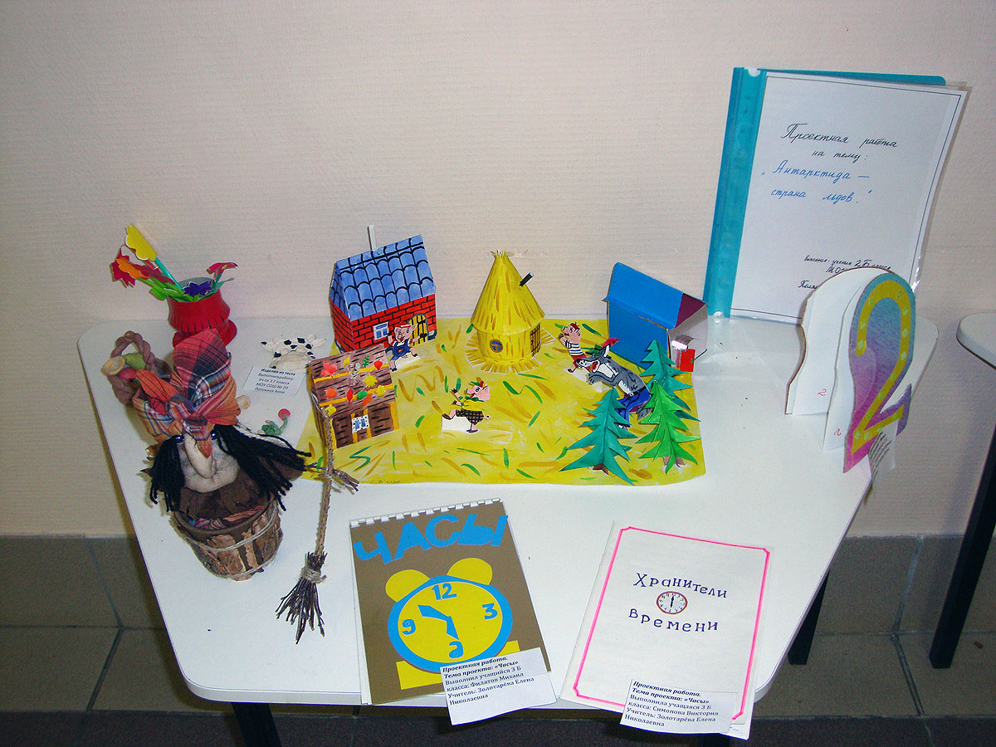
3 года (дошкольники) – сенситивный период развития, стремление к исследованию жизни, «Почемучки», этот период нельзя упускать

Slide 10
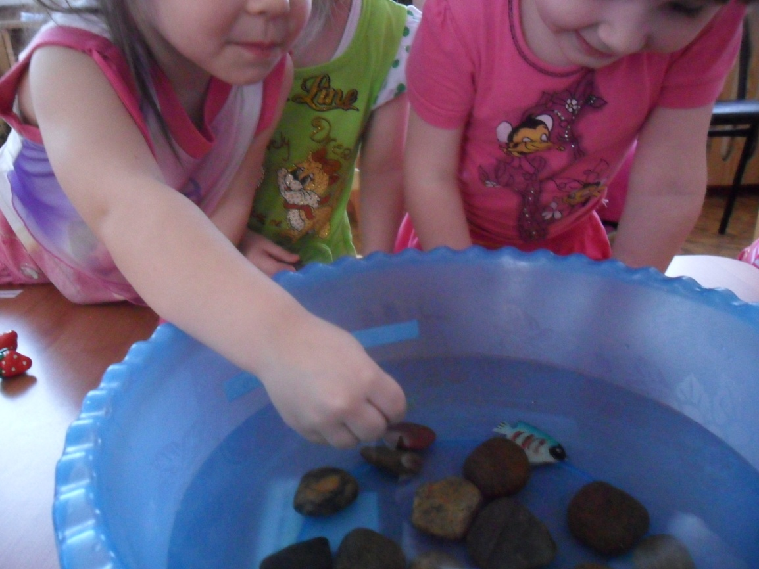

Slide 11


Slide 12
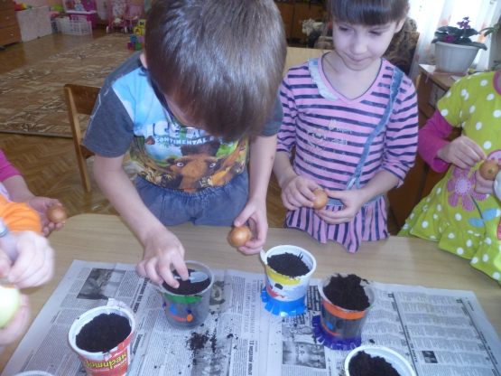

Slide 13
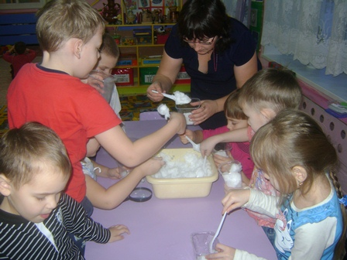

Slide 14
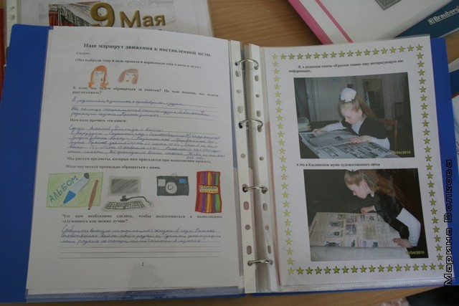
Начальная школа - предпроектная исследовательская деятельность
Ежегодные индивидуальные проекты каждого учащегося класса при особом внимании к проектам проблемных детей

Slide 15
Правило 3. Важно обеспечить профессиональную организацию проектной деятельности учащихся и проекта, как новой формы учения
Для этого на методологическом уровне важно освоить содержание понятия «деятельность»
Деятельность – это целенаправленная активность человека, приносящая личностно и социально значимый результат
Проектная деятельность учащихся – это творческая учебно-познавательная деятельность, имеющая цель, согласованные методы и способы действий, направленные на достижение проектного результата

Slide 16

Самоорганизация проектной деятельности учащихся
Основные этапы деятельности
Тьютор обеспечивает
сервисное обслуживание
проектной деятельности автора
Сам выбирает
тему проекта, согласовывая
её с тьютором
1. цель
2. мотив
3. действие
4. средства
5. результат
6. оценка
Сам выбирает средства и свершает действия
Сам оценивает предметный и воспитатель-ный результат
Автор – самостоятельный исполнитель, субъект собственного развития

Slide 17
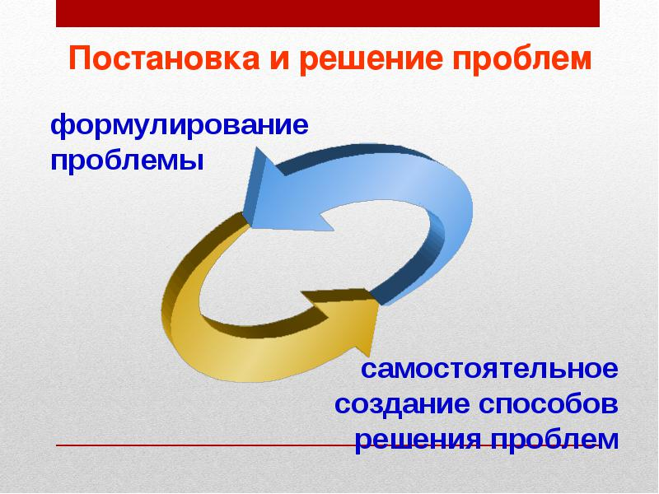
Главное в проектной деятельности учащихся

Slide 18
Правило 4. Выбирайте те виды проектов, которые в наилучшей степени создают условия для развития исследовательских навыков, проектного мышления учащихся
Классификация ученических проектов
По продолжительности: мини-проекты, краткосрочные, средней продолжительности, долгосрочные (годичные)
По количеству участников
По времени проведения: в учебное и внеурочное время
По комплексности: использованию предметных и метапредметных (интегрированных знаний)
По доминирующему виду деятельности
Творческие, характеризуются свободным творческим подходом к трактовке проблемы, продукт ом является художественное творчество, программы, видеопродукция, экскурсии и т.п.
Информационные, предполагающие сбор информации о каком-нибудь явлении и её интерпретации, продукт ом являются результаты опроса, дидактический материал к уроку и т.п.
Игровые, ролевые, продуктом является игра, состязание, праздник
Социальные, включающие учащихся в практико – ориентированную деятельность, продукт – от модели и пособий до решения значимых социальных проблем
Исследовательские, цель которых – доказать или опровергнуть выдвинутую гипотезу, продуктом являются субъективно или объективно новые знания по результатам исследования
Notes:
Могут быть краткосрочными мини проектами и долгосрочными, индивидуальные и групповые, предметные и межпредметные, художественные и практико ориентированные, выполненные в одновозрастной и разновозрастной группе

Slide 19
Правило 5. Главное внимание уделяйте не только результату, но и процессу проектирования, формированию универсальных учебных действий учащихся
В проектной деятельности наилучшим образом формируются УУД
и проявляется уровень их сформированности

Slide 20
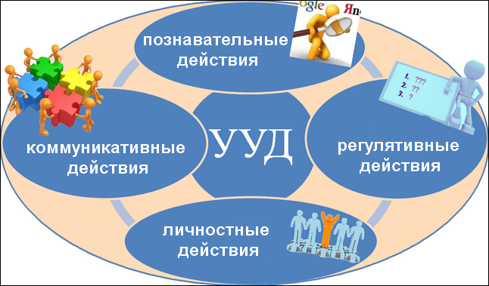
Уровень и качество исследовательских проектов учащихся зависит от сформированности у них ключевых проектных компетенций, УУД

Slide 21
Результаты международного исследования PISA
2009 г.
Российские выпускники средних школ до 2009 года ни разу не поднимались выше 27 места, что свидетельствует о низком уровне их компетентности
Учащиеся оказываются беспомощными в ситуациях, близких к реальным, потому что знания оторваны от их повседневной жизни
Нет системы познавательных и регулятивных УУД от правильного понимания учебной задачи, выполнения системы учебных действий по её решению до самооценки достигнутого результата

Slide 22
Правило 6. Организуйте проектную деятельность в «зоне ближайшего развития» учащихся
Усложняйте
структуру и содержание проектов,
критерии оценки и самооценки,
требования к презентации, защите проекта и самопрезентации автора,
как только автор проявит готовность к работе не более высоком уровне сложности

Slide 23
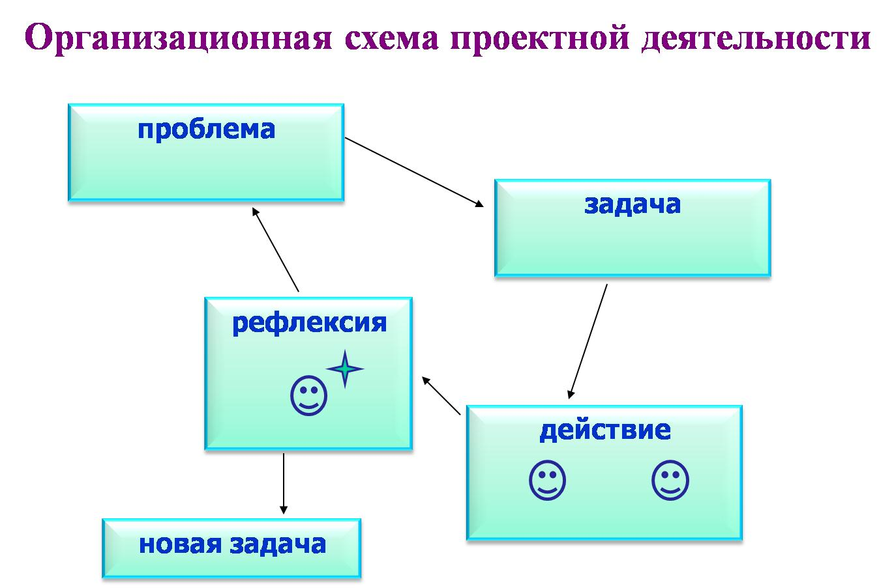
К примеру:
младших школьников

Slide 24
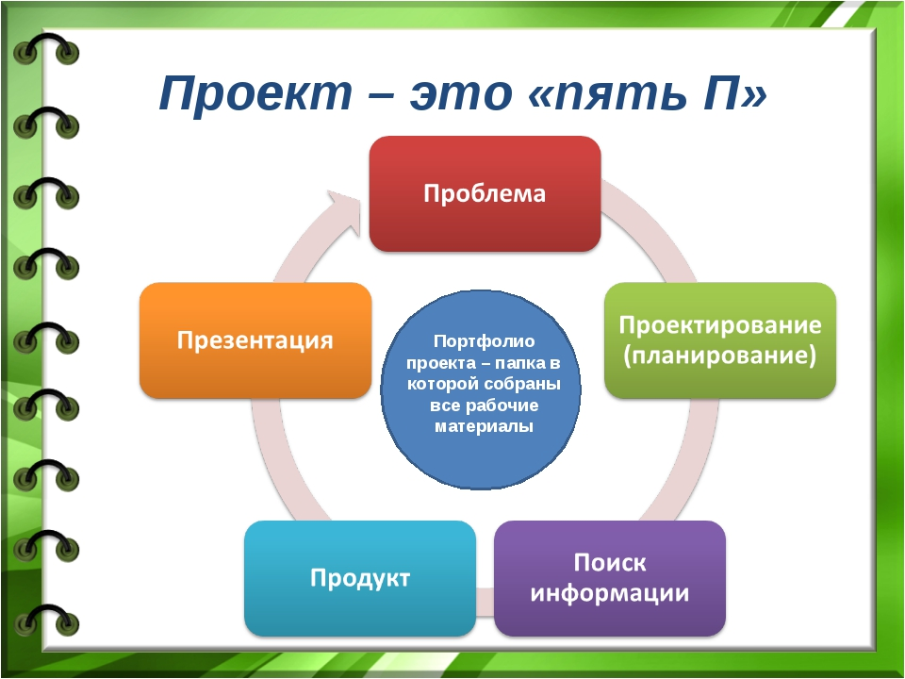
Для освоения алгоритма исследования младшими школьниками учителя используют схему

Slide 25
Структура внеурочных исследовательских проектов учащихся основной школы усложняется за счёт углубления содержания каждого этапа
1. Фиксирование проблемы, формулирование темы, определение цели, задач и гипотезы проекта
2. Проектирование (более дробная этапность реализации проекта)
3. Сбор информации (исследование + изучение других источников информации с целью отбора необходимых сведений)
4.Осуществление плана работы над проектом до достижения цели
5. Формулирование выводов и заключения, подтверждение или опровержение гипотезы
6. Подготовка презентации, самопрезентации, защиты проекта
Рефлексия события, выдвижение путей реализации проекта, определение направления очередного исследования

Slide 26

Структура учебно - исследовательского проекта старшеклассников
Этапы учебно - исследовательского проекта
1. Формулирование проблемы, цели, как предполагаемого результата, объекта, предмета, задач и гипотезы исследования
2. Составление программы исследования
3. Проведение исследования
4. Описание результатов исследования
5. Разработка выводов и рекомендаций
6. Подготовка презентации, самопрезентации и защиты проекта
Рефлексия события, определение путей реализации проекта
и направлений следующего исследовательского проекта

Slide 27
Структура научно-исследовательского проекта старшеклассников приближается к исследованиям студентов, научным исследованиям, включает три базовые части: введение, основную часть и заключение
Во введении обосновывается актуальность темы исследования, определяются цель, задачи, объект, предмет, гипотеза исследования
Основная часть включает теоретическое осмысление проблемы, обобщение результатов более ранних наработок по её решению, а также практическую часть, предполагающую описание используемых методов и методик исследования для решения проблемной задачи, проведения новых исследований и получения нового проектного продукта
В заключении формулируются выводы исследования и разработанные рекомендации
По завершении работы готовится презентация проекта и его защита
Для успешного продолжения исследований автор проводит рефлексию эффективности своих изысканий, своего самочувствия и результативности действий на разных этапах работы

Slide 28
Организация проектной деятельности учащихся рассматривается как важнейшая система государственного образования
Выводы:
Предусматривается использование двух взаимодополняющих обучающих систем:
1. Фронтальной классно-урочной
2. Индивидуальной лабораторно- исследовательской проектной
Они необходимы для формирования проектного мышления учащихся, гармоничного развития клипового и системного мышления
С начала обучения учащихся в школе необходимо активно использовать обе обучающие системы
По мере взросления учащихся доля второй системы в учебных планах должна увеличиваться

Slide 29
Перспективы развития проектной деятельности учащихся
Сингапур
Выпускник школы защищает международный исследовательский проект, имеющий коммерческую направленность
Успешная защита является главным критерием подготовки выпускников школы к жизни, продолжению образования, участию в бизнес-процессах
Технология
подготовки международных проектов школьников детально проработана и поэтапно прописана как для тьюторов, так и для учащихся

Slide 30

Спасибо за внимание !
Надеемся на продолжение изучения эффективных путей реализации ФГОС
Профессор Ксензова Галина Юрьевна
Е-mail: Galina.Ksenzova@mail.ru

